Slide 1

GESTIÓN DE LA CALIDAD DEL SOFTWARE
Córdoba, 2016
FCEFyN - UNC

Slide 2
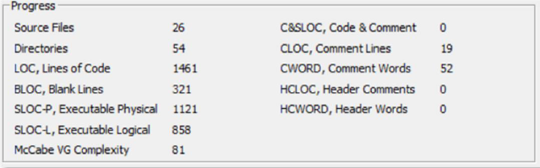
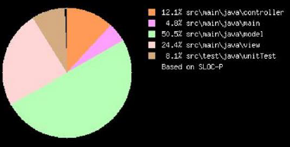
PLAN DE REMOCION DE DEFECTOS
Utilizando LocMetrics, determinamos que el trabajo final de Ingeniería de Software tiene un total de 1461 líneas de código.
321 líneas en blanco
19 de comentarios puros,
Lo que deja un total de 1121 líneas de código ejecutables. Distribuidas en el proyecto de la forma:

Slide 5

REVISION DE LOS REQUERIMIENTOS
Estamos al frente un negocio altamente rentable de poca inversión, cuya principal fuente de gastos solo es la publicidad.

Slide 6
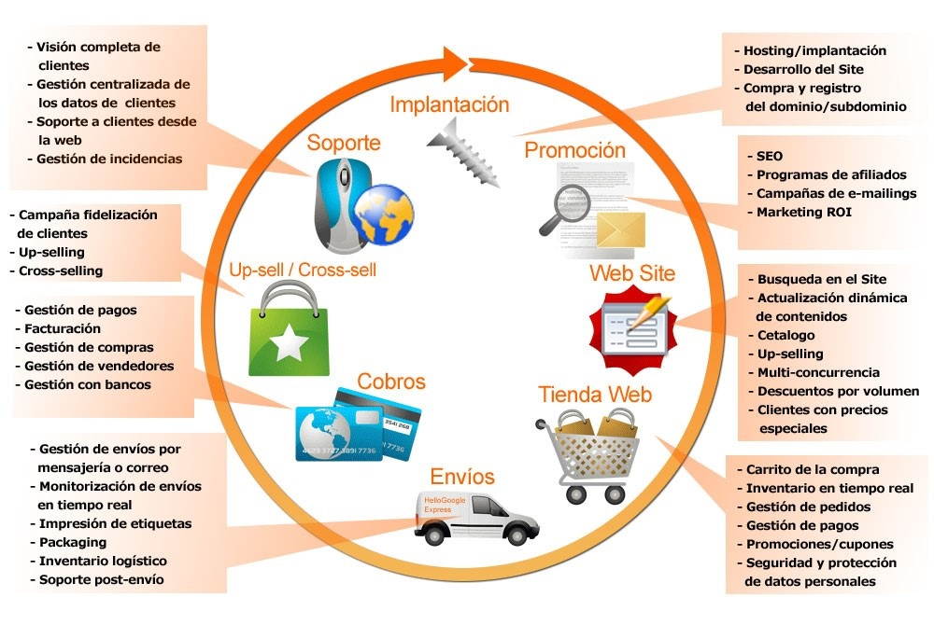
REVISION DEL DISEÑO
EL PROCESO DE TODA TIENDA ONLINE ES EL SIGUIENTE:
E&C Solutions trabajara en las etapas iniciales del proceso,
que son la Implantación, promoción y el desarrollo del WebSite

Slide 7
REVISION DEL CODIGO
Las características mas importantes de los
servicios prestados por E&C Solutions son:
Precio
Calidad
Variedad
E&C Solutions

Slide 8
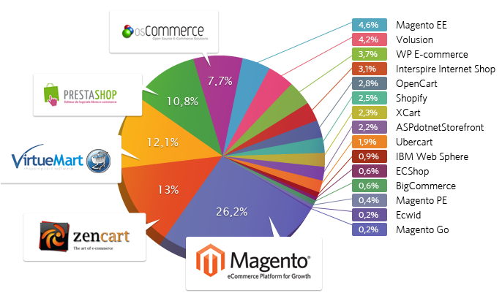
ANALISIS ESTATICO DE CODIGO
Estas 5 plataformas principales son gratuitas,
por lo que no tendrán ningún costo adicional para el cliente.

Slide 9
PRUEBAS UNITARIAS
Clientes
Cualquier negocio pequeño/mediano que quiera tener salida de sus productos a internet.
Mercado
Los únicos competidores directos son desarrolladores web, por lo que se supone obtener un alto grado de aceptación por ofrecer un servicio de calidad a un menor precio y con mejores resultados
Competencia
Invadir el mercado utilizando un sistema de venta puerta a puerta haciendo énfasis en la publicidad.

Slide 10
PRUEBAS DE SISTEMA
La cantidad potencial de ingresos por venta es de $1500
por instalación + $300 Mensuales de mantenimiento.
El opcional de SEO tiene un costo de $200 mensuales,
las capacitaciones y el asesoramiento informático tienen
un costo que va a ser negociable y acorde a los
requerimientos del cliente.
Nuestros Clientes-Objetivo son los comercios que quieran
expandirse a internet por lo que el número de potenciales clientes
es indefinido, solo en la ciudad de Córdoba de haber miles.
E&C Solutions va a tener un sitio web donde se podrá ver la propuesta comercial y
entrar en contacto para hacer consultas o contratar alguno de los servicios

Slide 11
COSTOS DE REMOCION DE DEFECTOS
 | AÑO 1 | AÑO 2 | AÑO 3 | AÑO 4 | AÑO 5
Ventas | $ 20.000 | $ 37.500 | $ 59.000 | $ 78.000 | $ 103.000
Costo de las mercaderías vendidas | $ 0 | $ 0 | $ 0 | $ 0 | $ 0
Beneficios brutos | $ 20.000 | $ 37.500 | $ 59.000 | $ 78.000 | $ 103.000
Depreciación | $ 0 | $ 0 | $ 0 | $ 0 | $ 0
Gastos de venta y mercadotecnia | $ 0 | $ 3.000 | $ 4.500 | $ 3.000 | $ 3.000
Gastos generales y administrativo | $ 1.000 | $ 1.000 | $ 750 | $ 750 | $ 750
Ingresos operativos | $ 19.000 | $ 33.500 | $ 53.750 | $ 74.250 | $ 99.250
Intereses y otros gastos | $ 0 | $ 0 | $ 0 | $ 0 | $ 0
Beneficios antes de impuestos | $ 19.000 | $ 33.500 | $ 53.750 | $ 74.250 | $ 99.250
Impuestos | $ 1.000 | $ 1.500 | $ 2.000 | $ 2.700 | $ 3.000
Beneficio Neto | $ 18.000 | $ 32.000 | $ 51.750 | $ 71.550 | $ 96.250
PROYECCION DE INGRESOS

Slide 12
Comentarios finales:
Se presentó un proyecto altamente rentable, con grandes posibilidades de éxito. Si bien se tiene un alto grado de optimismo, los objetivos-metas descritos son totalmente alcanzables.
El principal desafío en este momento es encontrar a las personas adecuadas con los suficientes conocimientos técnicos y ganas de trabajar que quieran sumarse.

Slide 13
FIN

